Slide 1
宋元明考古与物质文化研究 清代都城
南开大学 刘毅

Slide 2
目录
一、清代都城
二、清代园林
三、参考文献

Slide 3
一、清代都城
1.兴京（赫图阿拉城）
1616年，努尔哈赤在赫图阿拉黄衣称朕，正式建立金国，年号天命，国号大金，史称后金（以区别于1115年完颜阿骨打建立的金国）。这是后金——清的第一个都城。赫图阿拉城建于苏克素浒河与加哈河之间，是中国古代最后一座建在山上的都城。
其遗址在今辽宁省抚顺市新宾满族自治县永陵镇老城村。1634年，赫图阿拉被尊称为兴京。

Slide 4
万历二十九年（1601 年），努尔哈赤始建赫图阿拉内城，万历三十一年（1603 年）竣工迁入，其后修建外城，万历三十三年（1605 年）全部建平面略呈圆角方形，南北长1 352 m，东西宽1 335 m，周长5 230 m。外城除南隅因山起筑外，其余均筑于平地之上。据《筹辽硕画·东夷考》载：外城“南三门，北三门，东二门、西一门，门皆用木板”。内城因山就势建于横岗之上，南北长512 m，东西宽551 m，周长2 027 m。内城外有马道绕城一周，马道宽约4 m。赫图阿拉内城主要建筑有：位于北门里东侧的尊号台，俗称金銮殿，其后为努尔哈赤的宫室；位于东南角和西南角的望楼二座；以及八旗衙门等。此外，城内还有昭忠寺、刘公祠、城隍庙、关帝庙、文庙、附马府、喇嘛台、皇寺等建筑。城外有教场、堂子等。

Slide 5
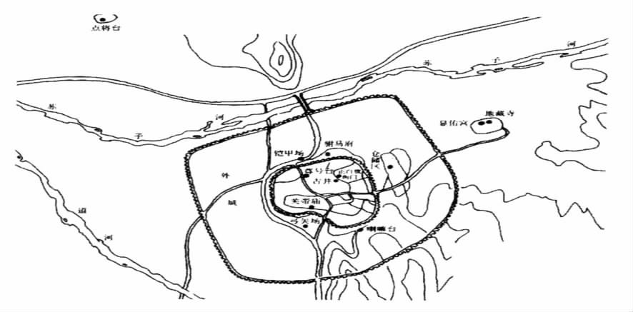
赫图阿拉城平面图

Slide 6
赫图阿拉城的特征：
（1）内、外城的空间形态为内城随山就势，外城较规整；
（2）城内略具功能分区，但无轴线；
（3）努尔哈赤的宫、殿分离，亦无轴
（4）山头筑房；
（5）多台上楼。
赫图阿拉城使用了16 年后，后金天命四年（1619 年）六月，努尔哈赤迁都界藩城。

Slide 7
2.东京城
天命六年（1621 年）三月二十一日，努尔哈赤占领辽东首府辽东城（辽阳），并决定以辽东城为都。辽东城为明永乐年重修，分南城、北城。南城是全城政治、经济中心，北城主要内附女真等族居此。努尔哈赤迁都辽阳后，将南城汉人尽迁北城，并在城内营建一座小城为宫室。同年八月，努尔哈赤因辽东城“大而破旧”难于防守为由，选定太子河北的山岗为城址营建新都，定名“东京城”

Slide 8
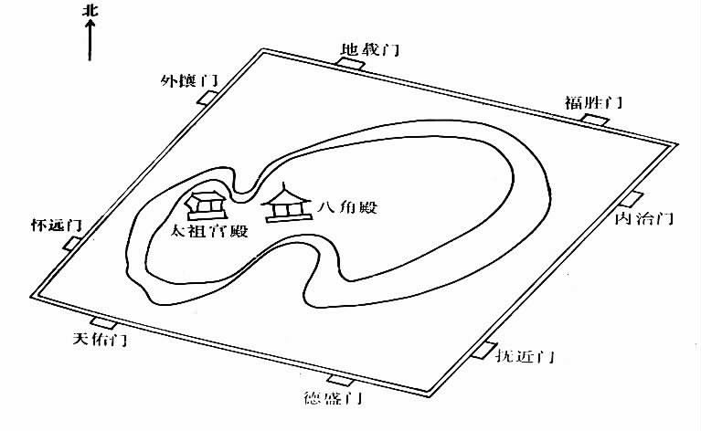
东京城平面图

Slide 9
东京城的特征
（1）只有内城而无外城，平面略呈菱形，较为规整；
（2）城内按八旗方位划分，每旗各建一座城门和一段城墙；
（3）城内无轴线；
（4）努尔哈赤的宫、殿分离，呈东、西并列之势，亦无轴线；
（5） 重要建筑位居高处；
（6） 多台上楼。

Slide 10
3.盛京城
明天启五年（1625年），努尔哈赤将首都从辽阳东京城迁至沈阳。努尔哈赤迁都沈阳后，并没有另建新城，而是在原沈阳中卫城的基础上重新予以改造与增拓。
首先是改原来的四门为八门、十字大街为井字大街；加高、加固城墙，改护城河二道为一道。
其次是重新确定城内九个区域的功能定位：中心区域建皇宫，各个王府环绕周围；皇宫前建都察院、理藩院，在德盛门（大南门）内大街建吏、户、礼三部衙门，在内治门（小南门）内大街建兵、刑、工三部衙门，在北部的两个十字路口建钟、鼓二楼。
再次是新建都城必备的礼制建筑：天坛、地坛、堂子、太庙、文庙等。
天聪八年（1634年）四月初九日，皇太极传谕，改沈阳为“天眷盛京”。

Slide 11
4.北京城
1644年，清人定鼎北京。清代北京城基本继承了明代格局，仅局部作了改造、更动。
其改造包括：
撤销明代皇城。明代在紫禁城意外尚有一圈皇城，皇城内除宫城、西苑及西宫、南内等宫殿外，绝大部分为内府各监司衙门、作坊及仓库，是宫廷的主要服务机构用地。清代将皇城撤销，其东北大部分用地改为庙宇或民居。皇城外门名由大明门改为大清门（民国改为中华门），承天门改为天安门等等。明代西内宫殿彻底废弃，
调成明代衙署、府第、仓场。如天安门千步廊西侧的五军都督府旧址改为民居等。利用一部分厂库用地改作王府，如台基厂改作裕亲王府，诸王馆改作信郡王府等等。
重新划分城市职能，内城居民外迁至外城，内城变为皇室宗亲大臣聚居之地

Slide 12
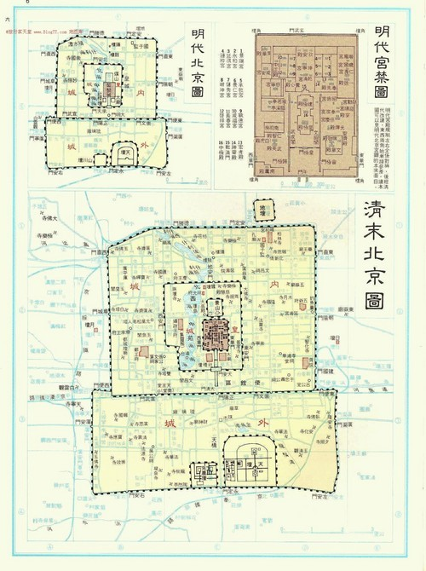

Slide 13
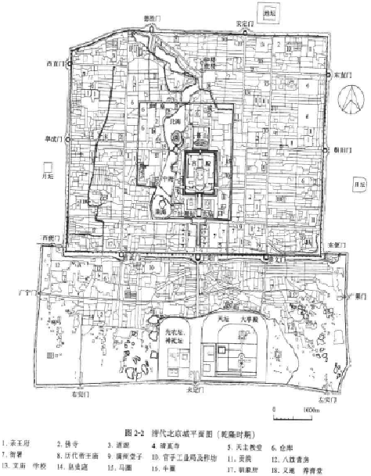
北京城平面图

Slide 14
紫禁城
明末紫禁城曾遭焚毁，自顺治始逐步复建宫阙，康熙时期也曾大规模复建，至乾隆时期多次大修改建紫禁城才正式定型。
如乾西五所改造为重华宫、建福宫；原仁寿宫改为宁寿宫（太上皇宫）为乾隆晚年养老之所，进行了较大规模改造，添建大殿及后寝养性殿、御花园等。扩大文华殿，修成文渊阁，在文华殿以北，用于存放《四库全书》（七阁：大内文渊阁、圆明园文源阁、热河行宫文津阁、盛京故宫文溯阁、扬州大观堂文汇阁、镇江文宗阁、杭州文澜阁）。
乾隆以后各朝增减极少，结尾修补或重建。

Slide 15
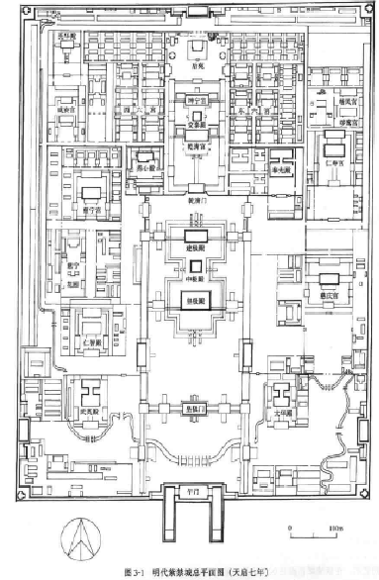
明代紫禁城平面图

Slide 16
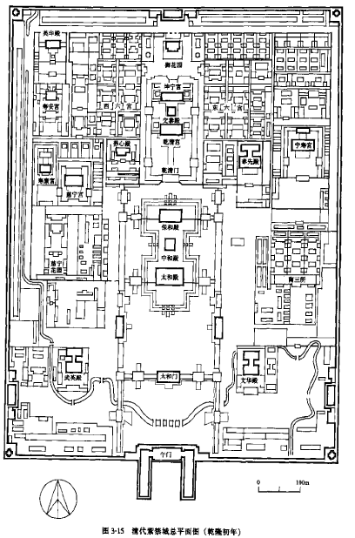
乾隆初年紫禁城平面图

Slide 17
二、清代的园林
清人入关之后的主要精力并未放在修建城池纸上，而是关注于修建西北郊的园林还有热河行宫等园林的修建。
1.三山五园
自清楚至乾隆中期，在北京西北郊海淀镇至西山一带建造了大批行宫御苑及私园、赐园，形成了一个庞大的皇家园林集群。其中最大的五座——畅春园、圆明园、万寿山清漪园、玉泉山静明园、香山静宜园号称“三山五园”。乾隆时，清代园林达到极盛。

Slide 18
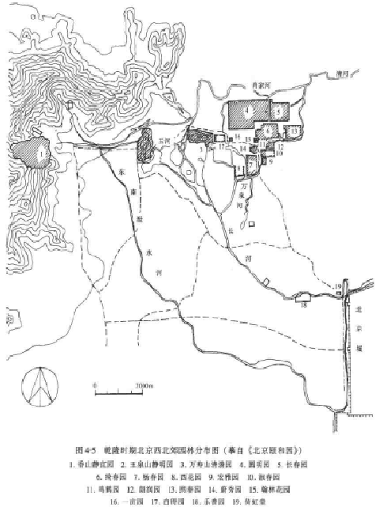
乾隆时期北京西北郊园林分布图

Slide 19
三山五园
①畅春园
建于康熙二十三年（1684年），清初最早的一座离宫，位于西郊海淀原明万历帝外祖武清侯李伟的清华园旧址上。园内宫廷区设于南部，殿寝建筑呈纵轴排列之势，园内湖泊罗布，是典型的水景园。

Slide 20
②圆明园
位于畅春园以北，原为雍正帝为皇子时的赐园。雍正三年（1725年）大规模扩建，乾隆时形成的四十景中有二十八景雍正时已建成。乾隆二年（1737年）再次扩建，形成四十景（如正大光明、九州清宴、长春仙馆等）。
乾隆十年（1745年）有开始在圆明园之东邻建造长春园，为临政六十年后的归政出游之地。乾隆十六年完成。乾隆十五年于长春园北部建一区名西洋楼。
乾隆三十七年（1772）又于长春园之南组建绮春园，规划布局较为零散。嘉庆时把园西的庄敬和硕公主赐园含晖园和大学士傅恒赐园并入绮春园，组成绮春园三十景。道光时改名“万春园”。
圆明、长春、绮春三园同属圆明园总管大臣管辖，故称圆明三园。道光帝常住圆明园，撤三山陈设，太后主绮春园。咸丰十年（1860年）英法联军焚毁该园。同治时期曾欲重修圆明园，但同治十三年同治死亡，遂罢。

Slide 21
③静宜园
香山静宜园位于西山之东端，园址占据一个南北侧岭回抱的山坳地带，是一座山地园。自乾隆十年（1745年）开始在原康熙时的香山行宫基址上进行改建扩建，十一年完成。
④静明园
玉泉山在清漪园之西，是突显于西山之东的一座小山丘，康熙时曾在此建行宫澄心园，后改名为静明园。乾隆十五年（1750年）大规模扩建，至十八年完工。玉泉山为南北走向约长1300米的纵长山形，其东南西三面被连通一起的宝珠湖、镜影湖、裂帛湖、玉泉湖、含漪湖五座湖泊包围，是一座以山景为主，兼有局部水景的自然山水园。
⑤清漪园
西北郊圆明园之西，始建于乾隆十五年（1750年），至二十九年完工，是三山五园中最后建成的一座行宫御苑。清漪园是以瓮山和西湖为造园骨架。此地自原名以来即为风景名胜之地，明代再次建有功德寺、圆静寺等寺庙。

Slide 22
2.避暑山庄（热河行宫）
位于河北省承德市，是清代最大的离宫苑囿。自康熙四十二年（1703年）始建，至四十七年完成了十六景的建设，至五十年全部完成了四字题名的三十六景建设。乾隆六年（1741年）继续扩建，至五十五年完工，前后持续近五十年，工程规模巨大。从山庄总体看，可划分为四大景区，即行宫区、湖泊区、平原区、山峦区，分别表现出不同的宫苑特色。
避暑山庄是皇帝打猎和接见蒙古王公之所，具有浓厚的政治意义。康熙至咸丰是均曾在此居住过，嘉庆、咸丰二帝均死于此。
在山庄外围曾先后建有十余座喇嘛庙，是为安抚联系蒙古诸部所建。
外八庙
是避暑山庄东北部八座藏传佛教寺庙的总称，先后建于康熙五十二年（1713年）至乾隆四十五年（1780年）。包括普宁寺、溥善寺、溥仁寺、安远庙、普陀宗乘之庙、殊像寺、须弥福寿之寺和广缘寺。

Slide 23
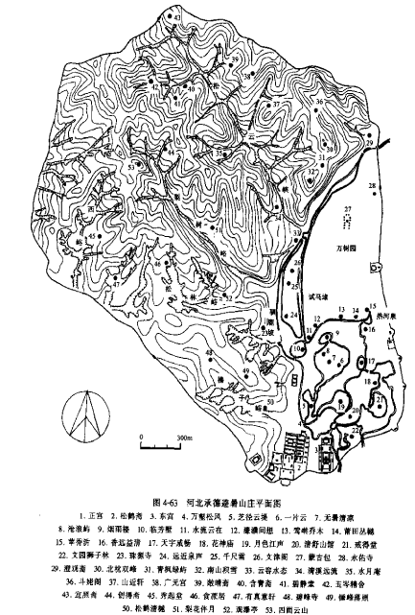
承德避暑山庄平面图

Slide 24
3.盛京宫殿（沈阳故宫）
盛京宫殿是清代入关以前的始终中心，基本规模成型与清代初期。
宫殿总体布局分为东、中、西三路，是分为三期陆续建造起来的。
东路大正殿及十王亭始建于天命十年（1625年）太祖时期；中路大清门、崇政殿及后五宫始建于太宗时期；中路两侧的东西两所行宫及崇政殿配套建筑建于乾隆十年（1745年），西路文溯阁及嘉荫堂观台建于乾隆四十六年（1781年）。

Slide 25
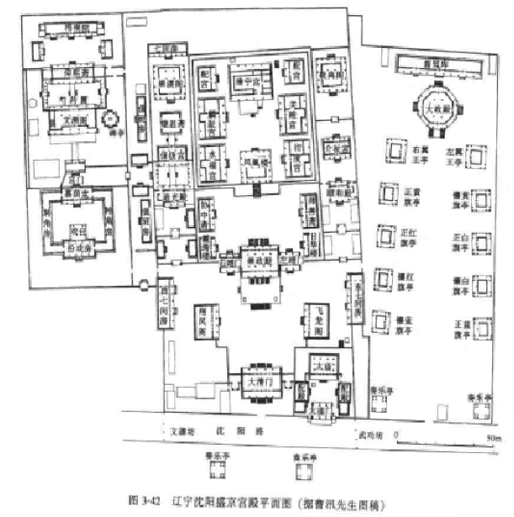
沈阳故宫平面图

Slide 26
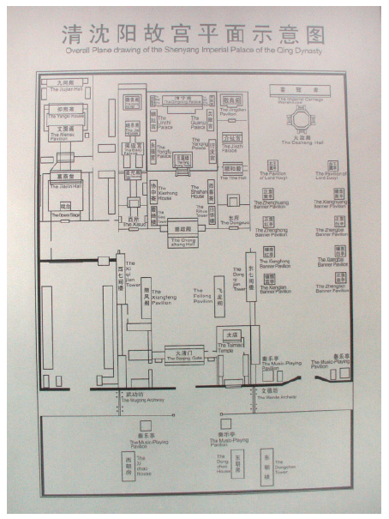

Slide 27
参考文献
孙大章主编，《中国古代建筑史·第五卷：清代建筑》，中国建筑工业出版社，2002年
陈伯超、朴玉顺等著，《盛京宫殿建筑》，中国建筑工业出版社，2007年
栾晔、李理，《从沈阳故宫宫殿建筑看满汉文化的交融》，《沈阳建筑大学学报（社会科学版）》，2010年4月第12卷第2期
李声能，《满族早期都城空间特点分析》，《沈阳建筑大学学报（社会科学版）》，2010年7月第12卷第3期

